Slide 1
스택

Slide 2
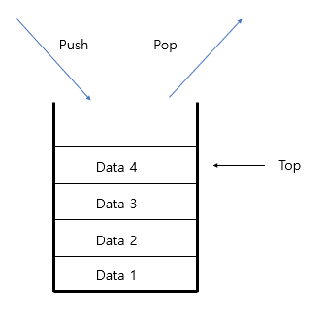
스택(1)
LIFO(Last In First Out) 방식[후입선출]
가장 최근에 들어온 데이터가 가장 먼저 나가게 됨
연산으로는 push와 pop사용
push : 가장 위에 원소를 추가
pop : 가장 위 원소 반환

Slide 3
스택(2)
스택을 구현할 때는 배열로 구현할 수도 있고, 연결리스트를 이용해 구현할 수도 있음
스택의 입출력은 맨 위에서만 발생

Slide 4
스택 구현1(1)
스택의 최대사이즈를 100으로 정의
int 자료형으로 100의 크기를 가지는 stack 배열 생성
top 변수는 최상단의 데이터 위치를 가리킴
(-1로 초기화하고 시작)
top 변수는 push 함수를 통해 데이터가 입력될 때마다 1씩 증가 / pop 함수를 통해 데이터가 출력될 때마다 1씩 감소
#define MAX_STACK_SIZE 100
int stack[MAX_STACK_SIZE];
int top = -1;

Slide 5
스택 구현1(2)
int IsEmpty()
{
if(top<0){
return true;
else
return false;
}

Slide 6
스택 구현1(3)
int IsFull()
{
if(top>=MAX_STACK_SIZE-1)
return true;
else
return false;
}

Slide 7
스택 구현1(3)
void push(int value)
{
if(IsFull()==true)
printf(“스택이 가득 찼습니다.”);
else
stack[++top]=value;
}

Slide 8
스택 구현1(4)
int pop()
{
if(IsEmpty()==true)
printf(“스택이 비었습니다.”);
else
return stack[top--];
}

Slide 9
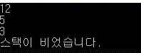
스택 구현1(5)
int main()
{
push(3);
push(5);
push(12);
printf(“%d “, pop());
printf(“%d “, pop());
printf(“%d “, pop());
return 0;
}

Slide 10
스택 구현2 전체 코드(1)
void push(int data){
if(!isFull()){
top++;
stack[top] = data;
}
}
int pop(){
if(!isEmpty()){
return stack[top--];
}
}
void printStack(){
int I;
for(i=0; i<=top; i++){
printf(“%d “, stack[i]);
}
printf(“\n”);
}
#include <stdio.h>
#define STACK_SIZE 10
int stack[STACK_SIZE];
int top=-1;
int isFull(){
if(top>= STACK_SIZE-1){
printf(“스택이 가득 찼습니다.”);
return 1;
}
return 0;
}
int isEmpty(){
if(top==-1){
printf(“스택이 비었습니다.”);
return 1;
}
return 0;
}

Slide 11
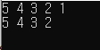
스택 구현2 전체 코드(2)
int main(){
push(5);
push(4);
push(3);
push(2);
push(1);
printStack();
pop();
printStack();
return 0;
}

